Slide 1
Patenty azjatyckie
-dlaczego nie ???
Notes:
SLAJD 1

Slide 2
Bazy naukowe jako bogate źródło wiedzy
Wśród literatury dla przedstawicieli nauk technicznych, istotną rolę pełni literatura patentowa, którą można znaleźć np. w bazach:
Chemical Abstracts [http://scifinder.cas.org/],
Reaxys [http://www.reaxys.com/] oraz
Espacenet [http://pl.espacenet.com/].

Slide 3
Azjatyckie dokumenty patentowe jako najbardziej aktualne źródła informacji technicznej
Obok całej rzeszy oferowanych tłumaczeń płatnych, wykonywanych przez profesjonalistów, istnieją także darmowe tłumaczenia maszynowe.
Nie gwarantują pełnej zrozumiałości, jednak można oczekiwać, że nawet tłumaczenie niskiej jakości pozwoli udostępnić wiedzę większej liczbie zainteresowanych osób i przyczyni się do zniesienia bariery językowej.

Slide 4
Tłumaczenie maszynowe
Tłumaczenie automatyczne albo tłumaczenie maszynowe (ang. machine translation) – dziedzina językoznawstwa komputerowego, która zajmuje się stosowaniem algorytmów tłumaczenia tekstu z jednego języka (naturalnego) na drugi.
Źródło: Wikipedia

Slide 5
Dwie drogi uzyskania maszynowego tłumaczenia chińskich patentów:
Pierwszym sposobem jest wyszukiwanie przez stronę Narodowego Urzędu Własności Intelektualnej Chińskiej Republiki Ludowej (SIPO) [http://english.sipo.gov.cn/]
Druga opcja to serwis Europejskiego Urzędu Patentowego (Espacenet) [http://pl.espacenet.com/]

Slide 6
Strona Narodowego Urzędu Własności Intelektualnej ChRL (SIPO) [http://english.sipo.gov.cn/]. Krok 1
Skopiowany chiński patent odnaleziony np. w bazie Chemical Abstracts, na platformie SciFinder.

Slide 7
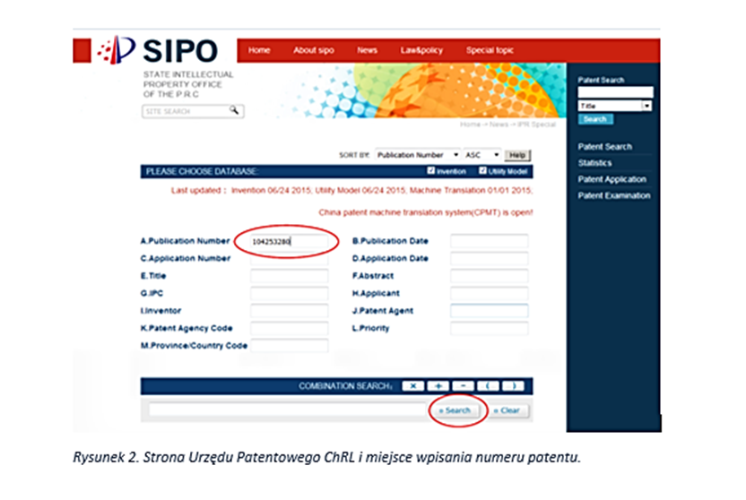
Strona Narodowego Urzędu Własności Intelektualnej ChRL (SIPO) [http://english.sipo.gov.cn/]. Krok 2
Podstrona SIPO:

Slide 8
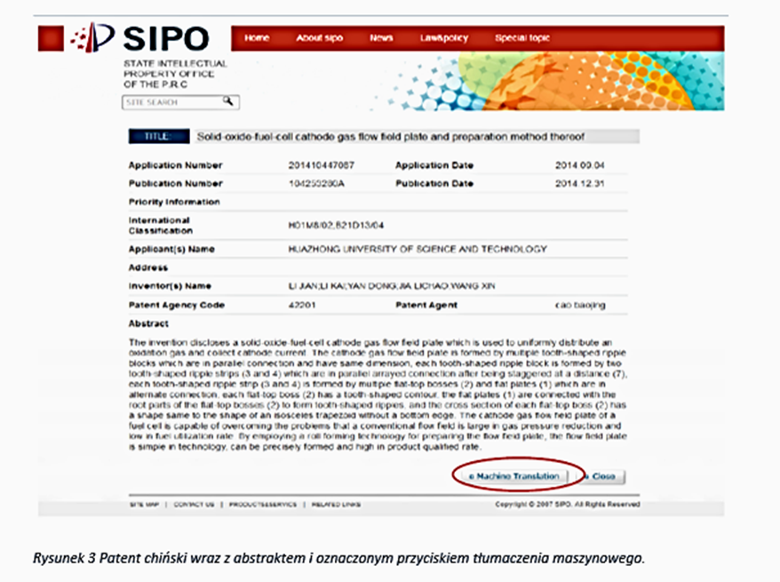
Strona Narodowego Urzędu Własności Intelektualnej ChRL (SIPO) [http://english.sipo.gov.cn/]. Krok 3
Wynik wyszukiwania zawierający dane patentu i jego abstrakt.

Slide 9
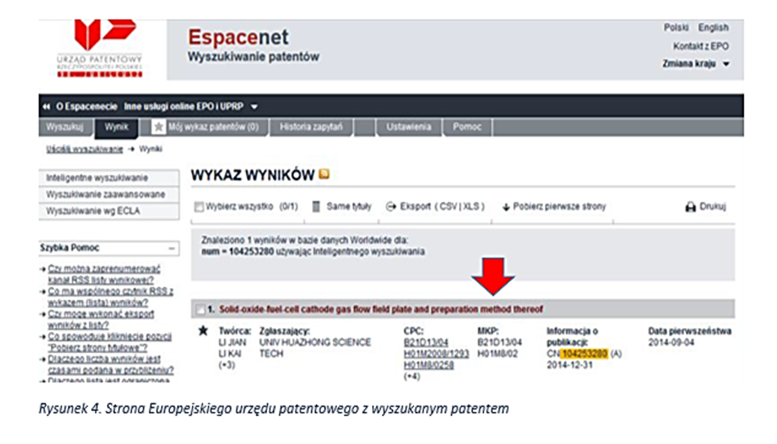
Druga opcja wyszukiwawcza: Serwis Europejskiego Urzędu Patentowego (Espacenet) [http://pl.espacenet.com/]. Krok 1
Podlinkowany i podświetlony na czerwono tytuł patentu.

Slide 10
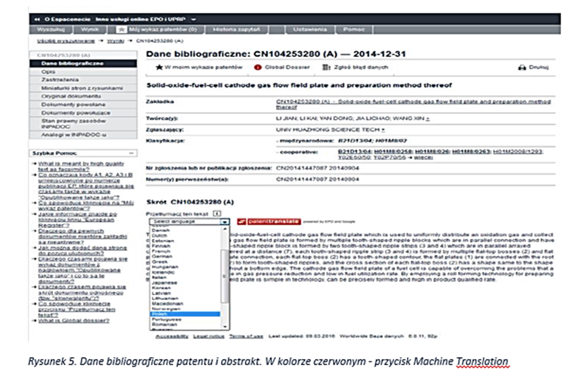
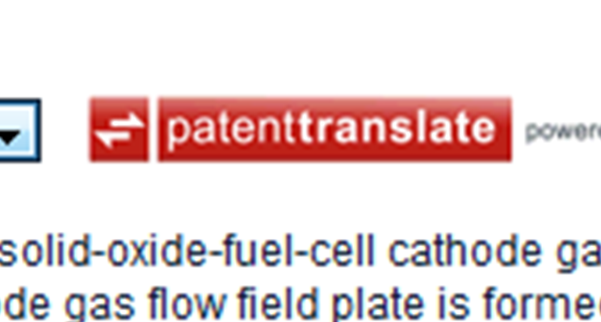
Druga opcja wyszukiwawcza: Serwis Europejskiego Urzędu Patentowego (Espacenet) [http://pl.espacenet.com/]. Krok 2
Strona zawierająca dane bibliograficzne opisu patentowego. Tłumaczenie abstraktu.

Slide 11
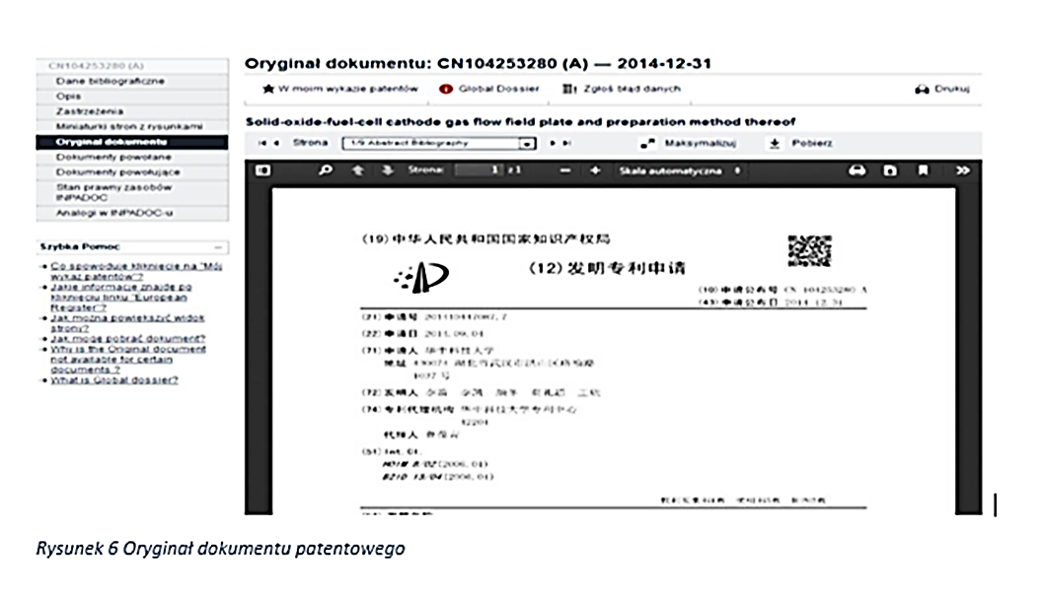
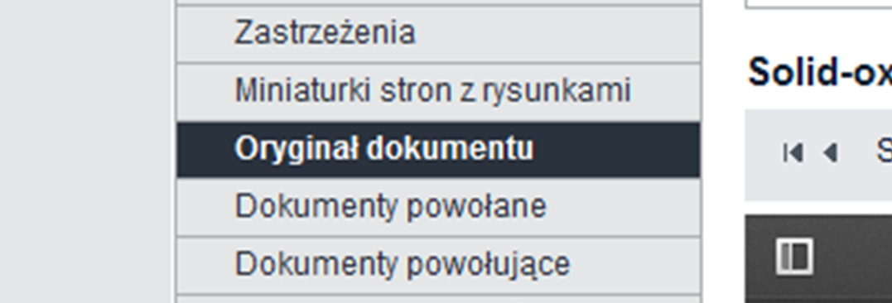
Druga opcja wyszukiwawcza: Serwis Europejskiego Urzędu Patentowego (Espacenet) [http://pl.espacenet.com/]. Krok 3
Wybór opcji Oryginał dokumentu. Tłumaczenie całego dokumentu.

Slide 12
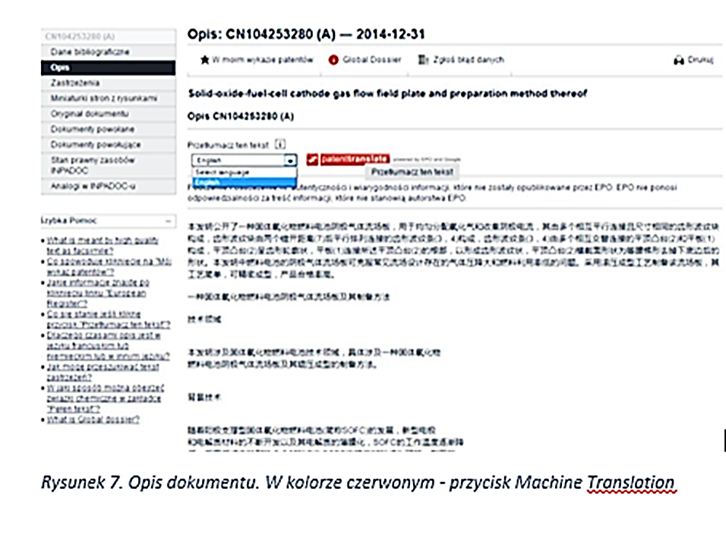
Druga opcja wyszukiwawcza: Serwis Europejskiego Urzędu Patentowego (Espacenet) [http://pl.espacenet.com/]. Krok 4
Wybór pola Opis i przycisk Patent Translate. Tłumaczenie całego dokumentu.

Slide 13
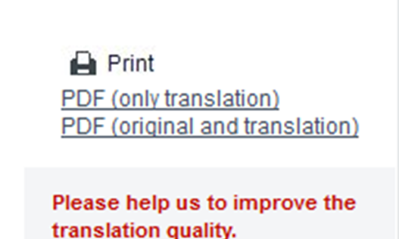
Druga opcja wyszukiwawcza: Serwis Europejskiego Urzędu Patentowego (Espacenet) [http://pl.espacenet.com/]. Krok 5
Uzyskane tłumaczenie, plik w formacie PDF.

Slide 14
Dwie drogi uzyskania maszynowego tłumaczenia japońskich patentów:
Pierwszym sposobem jest wyszukiwanie przez stronę Japan Platform for Patent Information (anglojęzyczna wersja serwisu UP)
[http://www.j-platpat.inpit.go.jp]
Druga opcja to serwis Europejskiego Urzędu Patentowego (Espacenet) [http://pl.espacenet.com/]

Slide 15
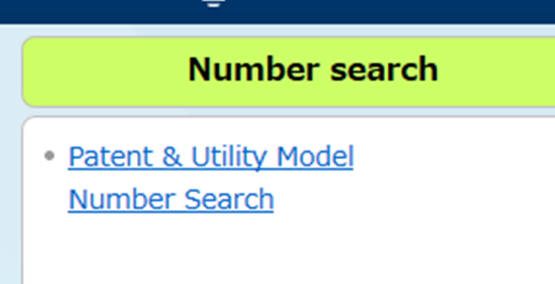
Strona Japan Platform for Patent Information (anglojęzyczna wersja serwisu UP) [https://www.j-platpat.inpit.go.jp/web/all/top/BTmTopEnglishPage] Krok 1
Podstrona serwisu UP w wersji angielskiej

Slide 16
Strona Japan Platform for Patent Information (anglojęzyczna wersja serwisu UP) [https://www.j-platpat.inpit.go.jp/web/all/top/BTmTopEnglishPage] Krok 2
Miejsce wpisania numeru patentu

Slide 17
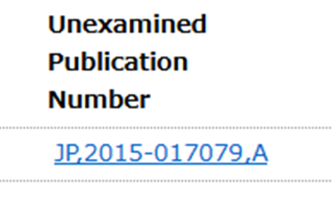
Strona Japan Platform for Patent Information (anglojęzyczna wersja serwisu UP) [https://www.j-platpat.inpit.go.jp/web/all/top/BTmTopEnglishPage] Krok 3
Wynik wyszukiwania z podlinkowanym numerem patentu

Slide 18
Strona Japan Platform for Patent Information (anglojęzyczna wersja serwisu UP) [https://www.j-platpat.inpit.go.jp/web/all/top/BTmTopEnglishPage] Krok 4
Strona, zawierająca dane bibliograficzne opisu patentowego.

Slide 19
Druga opcja wyszukiwawcza: Serwis Europejskiego Urzędu Patentowego (Espacenet) [http://pl.espacenet.com/].
Wyszukujemy identycznie, jak w przypadku patentów chińskich.

Slide 20
Dwie drogi uzyskania maszynowego tłumaczenia koreańskich patentów:
Pierwszym sposobem jest wyszukiwanie przez stronę Korean Platform for Patent Information (Anglojęzyczna wersja serwisu UP)
(KIPRIS) [http://eng.kipris.or.kr/enghome/main.jsp]
Druga opcja to serwis Europejskiego Urzędu Patentowego (Espacenet) [http://pl.espacenet.com/]

Slide 21
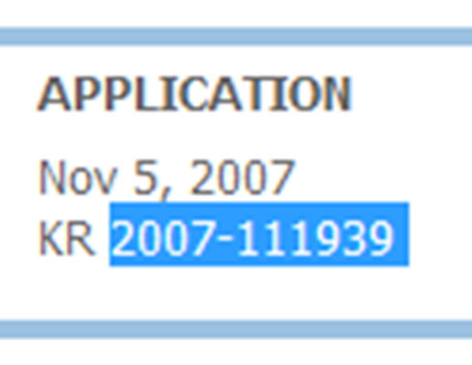
Strona Narodowego Urzędu Własności Intelektualnej Korei (KIPRIS) [http://eng.kipris.or.kr/enghome/main.jsp]Krok 1
Koreański patent odnaleziony np. w bazie Chemical Abstracts, na platformie SciFinder.

Slide 22
Strona Narodowego Urzędu Własności Intelektualnej Korei (KIPRIS) [http://eng.kipris.or.kr/enghome/main.jsp]Krok 2
Podstrona KIPRIS
Okno Application Number

Slide 23
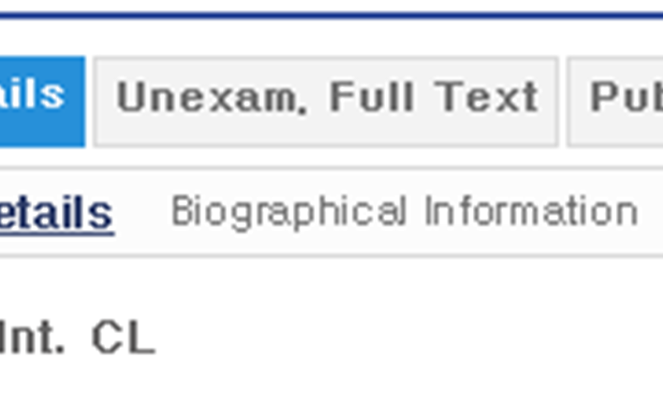
Strona Narodowego Urzędu Własności Intelektualnej Korei (KIPRIS)[http:/eng.kipris.or.kr/enghome/main.jsp]Krok 3
Strona zawierająca dane bibliograficzne opisu patentowego.

Slide 24
Strona Narodowego Urzędu Własności Intelektualnej Korei (KIPRIS)[http:/eng.kipris.or.kr/enghome/main.jsp]Krok 4
Widok pełnotekstowy
Przycisk Machine Translation

Slide 25
Strona Narodowego Urzędu Własności Intelektualnej Korei (KIPRIS)[http:/eng.kipris.or.kr/enghome/main.jsp]Krok 5

Slide 26
Strona Narodowego Urzędu Własności Intelektualnej Korei (KIPRIS)[http:/eng.kipris.or.kr/enghome/main.jsp]Krok 6
Opcje tłumaczeń tekstu. (Format PDF)

Slide 27
Strona Narodowego Urzędu Własności Intelektualnej Korei (KIPRIS)[http://eng.kipris.or.kr/enghome/main.jsp]Krok 7
Przetłumaczony dokument

Slide 28
Druga opcja wyszukiwawcza: Serwis Europejskiego Urzędu Patentowego (Espacenet) [http://pl.espacenet.com/].
Wyszukujemy identycznie, jak w przypadku patentów chińskich oraz japońskich.

Slide 29
Dziękuję za uwagę.

